Slide 1
Regionální geografie východní Evropy
Martin Šauer

Slide 2
Litva
Necelé 2 mil. zahraničních návštěvníků ročně
Největším zdrojovým trhem je pro Litvu Německo, následované Polskem, Běloruskem, Ruskem a Velkou Británií.
Rozlohou i počtem obyvatel převyšuje ostatní pobaltské státy.
Hlavní město Vilnius (585 tis.)

Slide 3
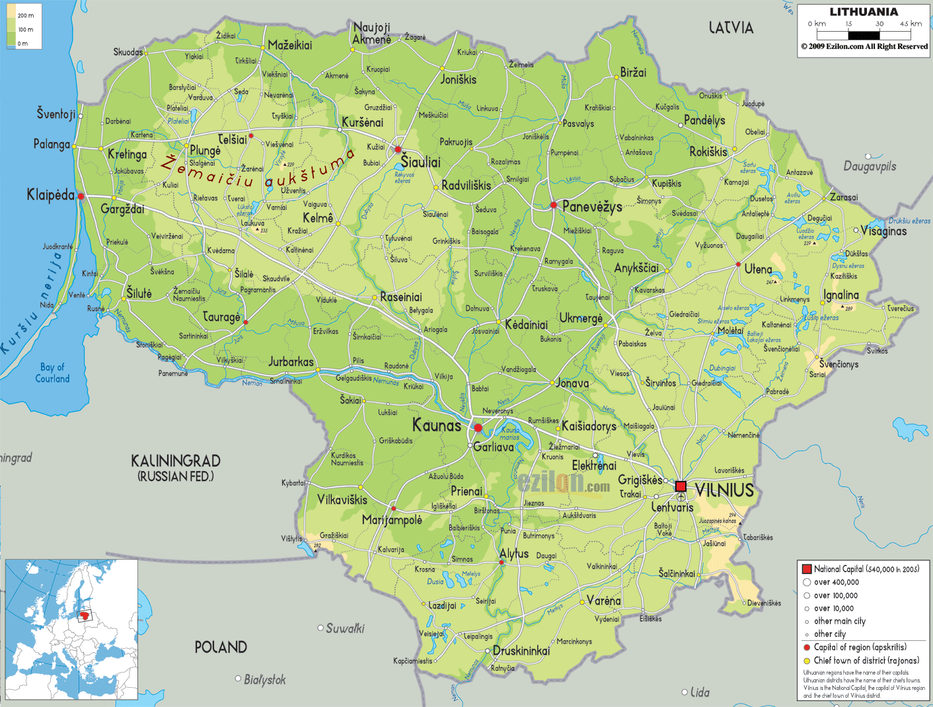

Slide 4
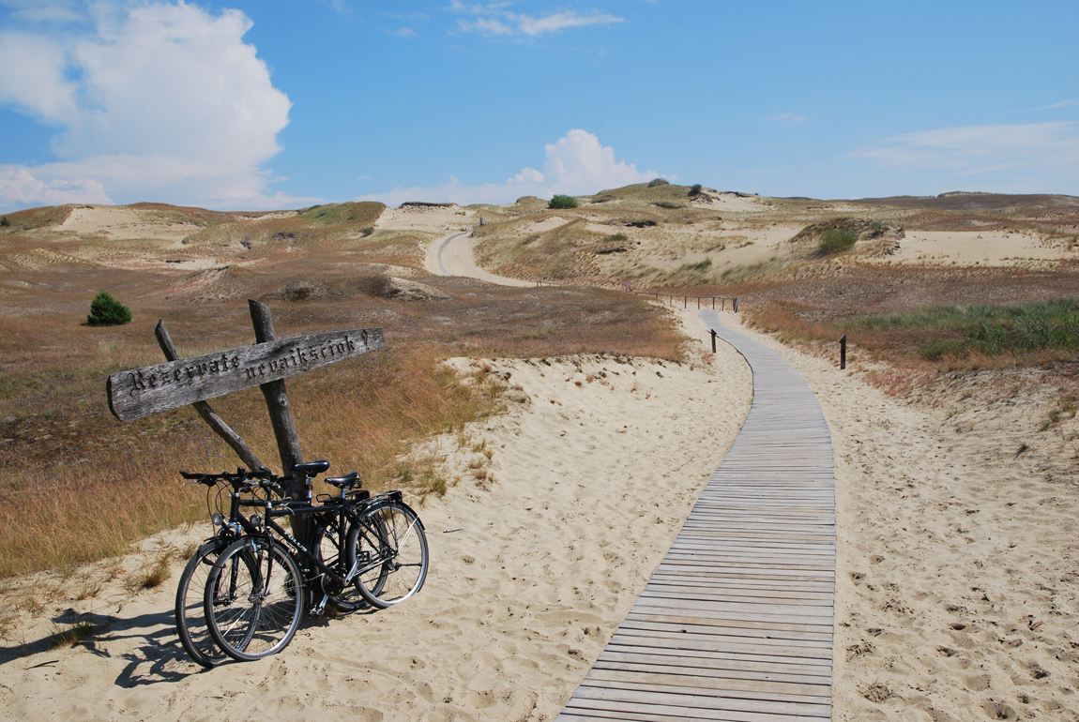
Kurská kosa

Slide 5
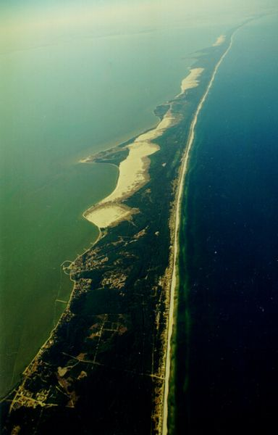

Slide 6
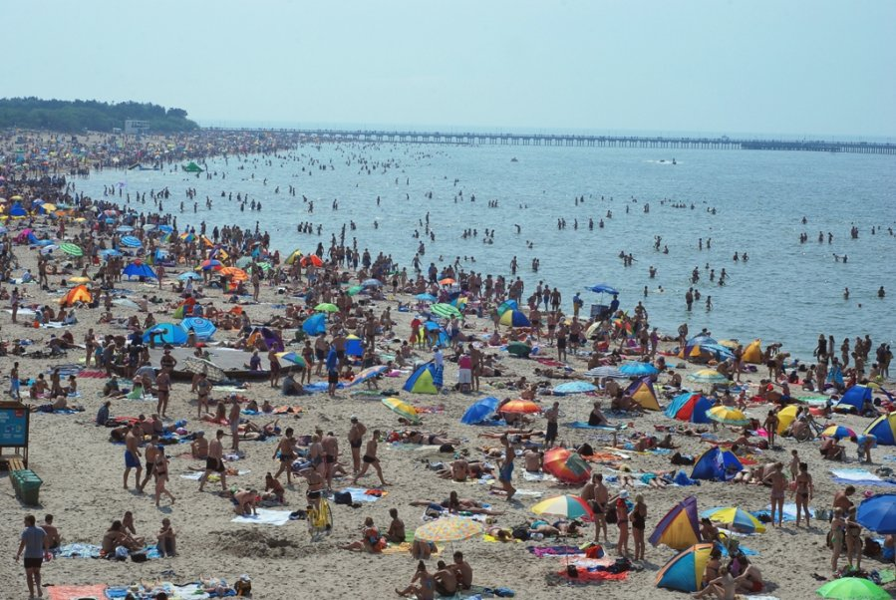
Palanga

Slide 7
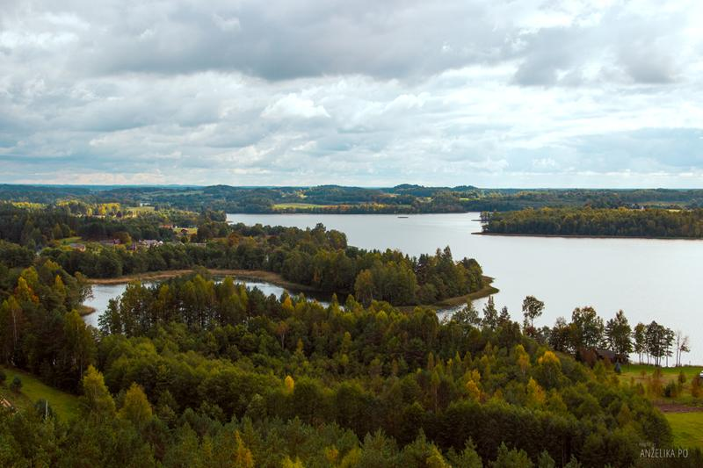
NP Aukštaitijos

Slide 8
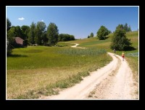
NP Aukštaitijos
pokrývá severní a východní část Litvy,
zvlněný terén pokrývají hluboké lesy s takřka neporušenou přírodou plnou jezer a rybníků
Aukštaitija je nejvýznamnější etnografickou oblastí Litvy
do současnosti se dochovalo více než 40 „živých" vesnic, které jsou obrazem života a etnokulturním dědictvím Litvy.

Slide 9
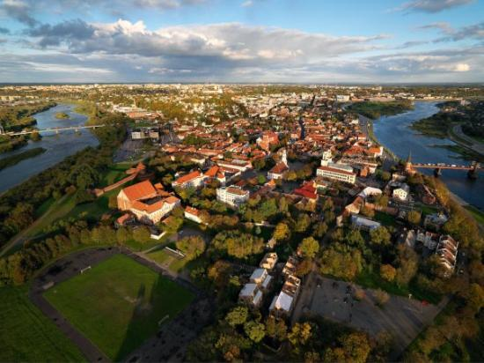
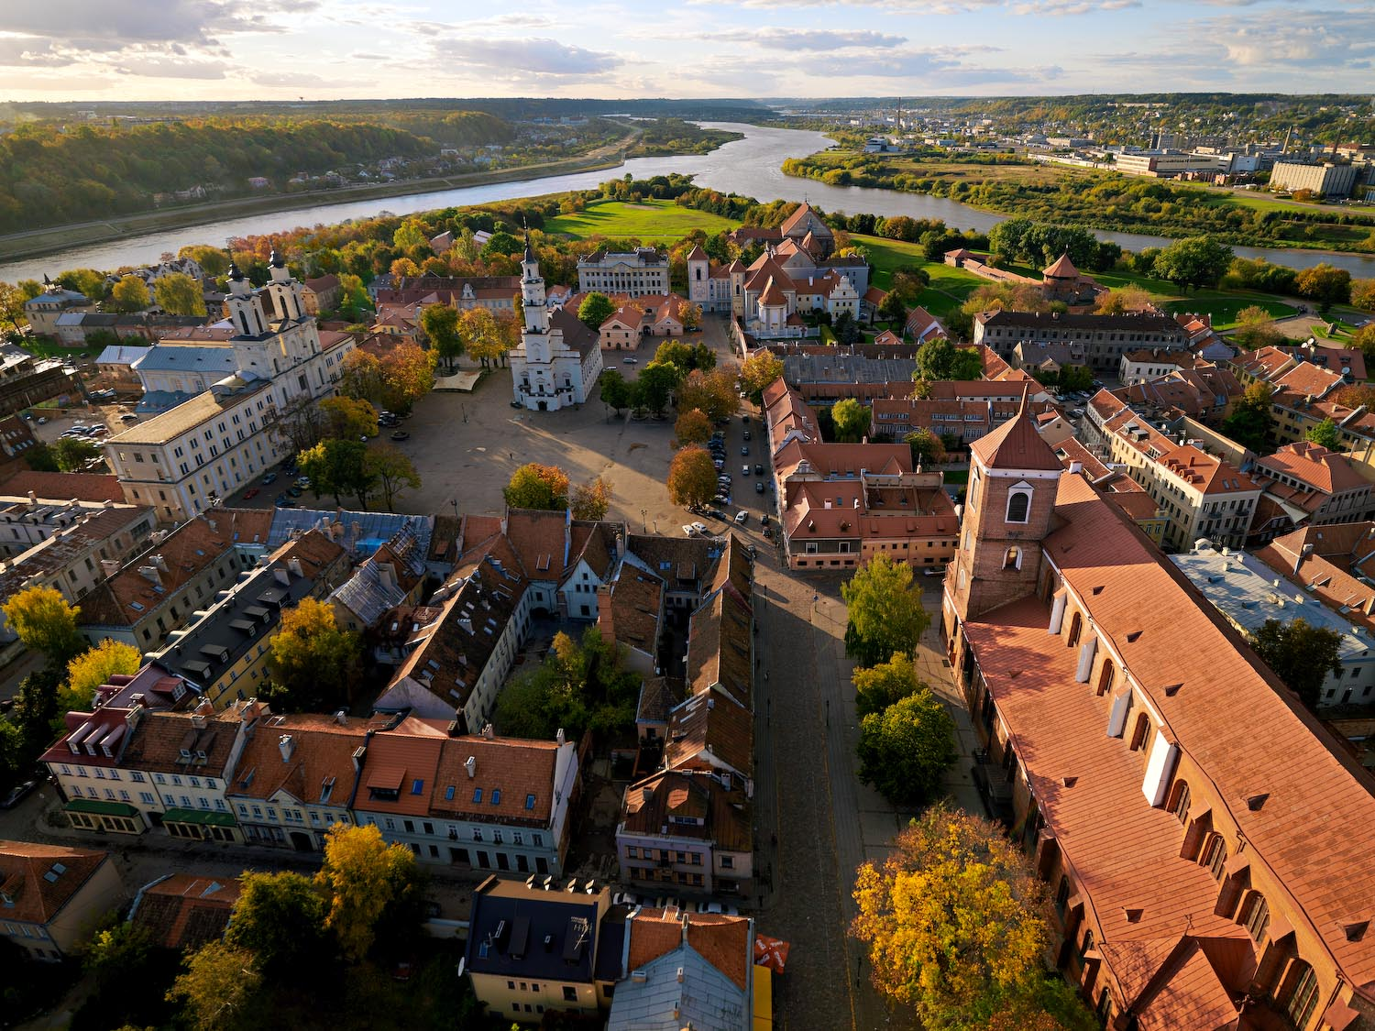
Kaunas
Bohaté na architektonické památky
Kaunaský hrad ze 13. stol.,
barokní radnice s 53 m vysokou věží,
katedrála sv. Petra a Pavla (největší gotická stavba v Litvě),
několik dalších zajímavých kostelů. V Kaunasu je také velké množství muzeí

Slide 10
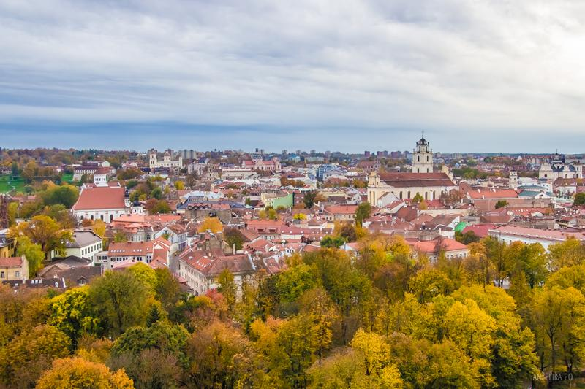
Vilnius

Slide 11
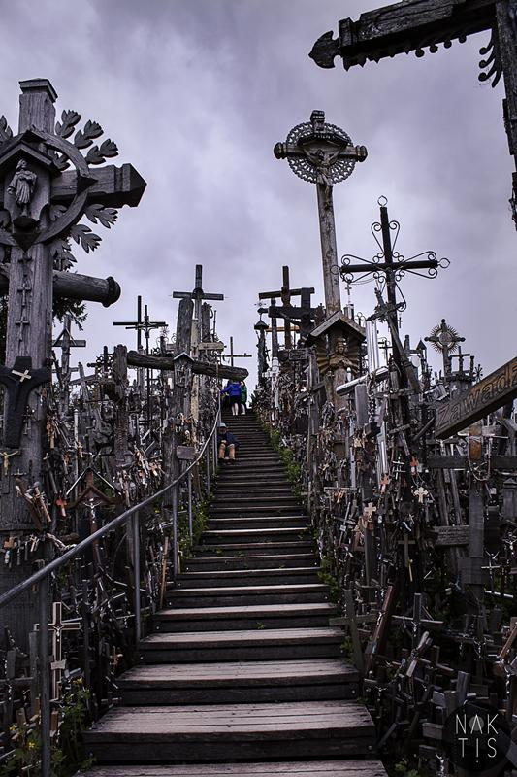
Hora Křížů

Slide 12
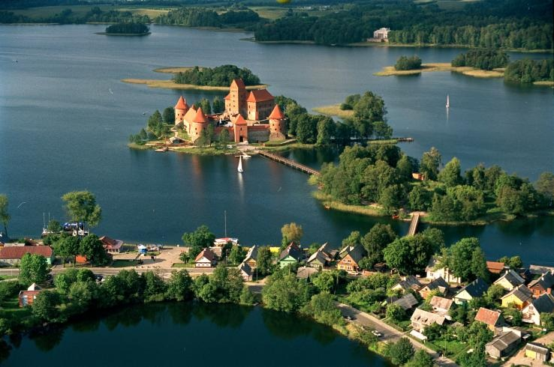
Trakai

Slide 13
Lotyšsko
Lotyšsko je malý stát, který má mnoho společných znaků s oběma sousedními republikami, Estonskem na severu a Litvou na jihu.
Největším městem Lotyšska je hlavní město Riga (860 tis. obyvatel).
1,5 mil. zahraničních návštěvníků
600 let pod německým vlivem, blíže k Estonsku
Členem eurozóny

Slide 14
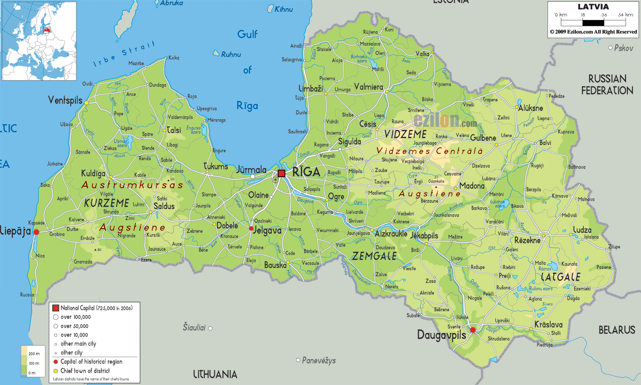

Slide 15
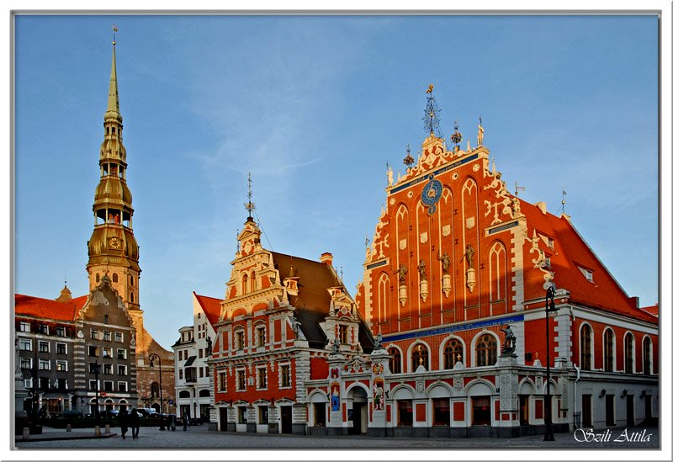
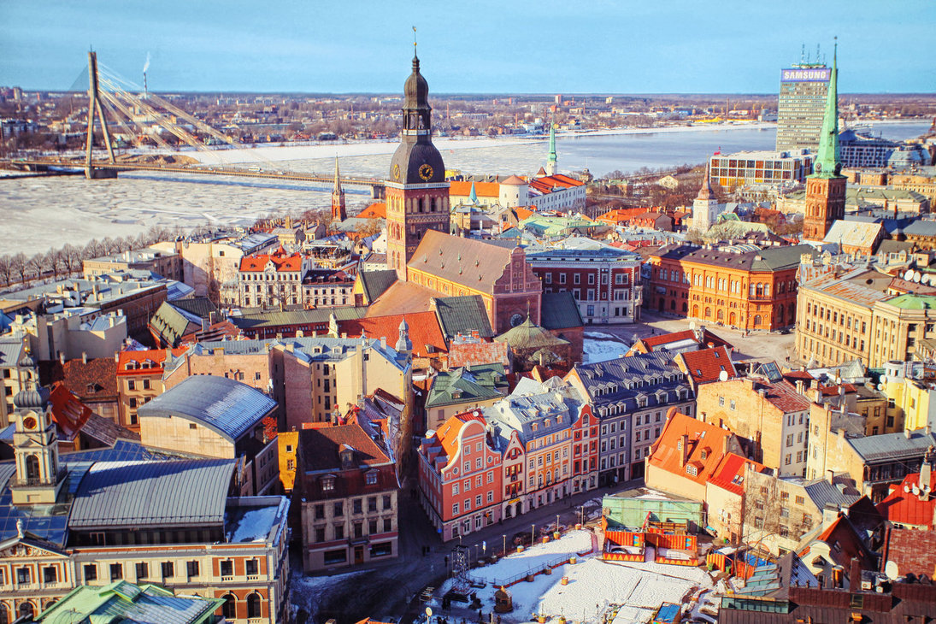
Riga (UNESCO)

Slide 16
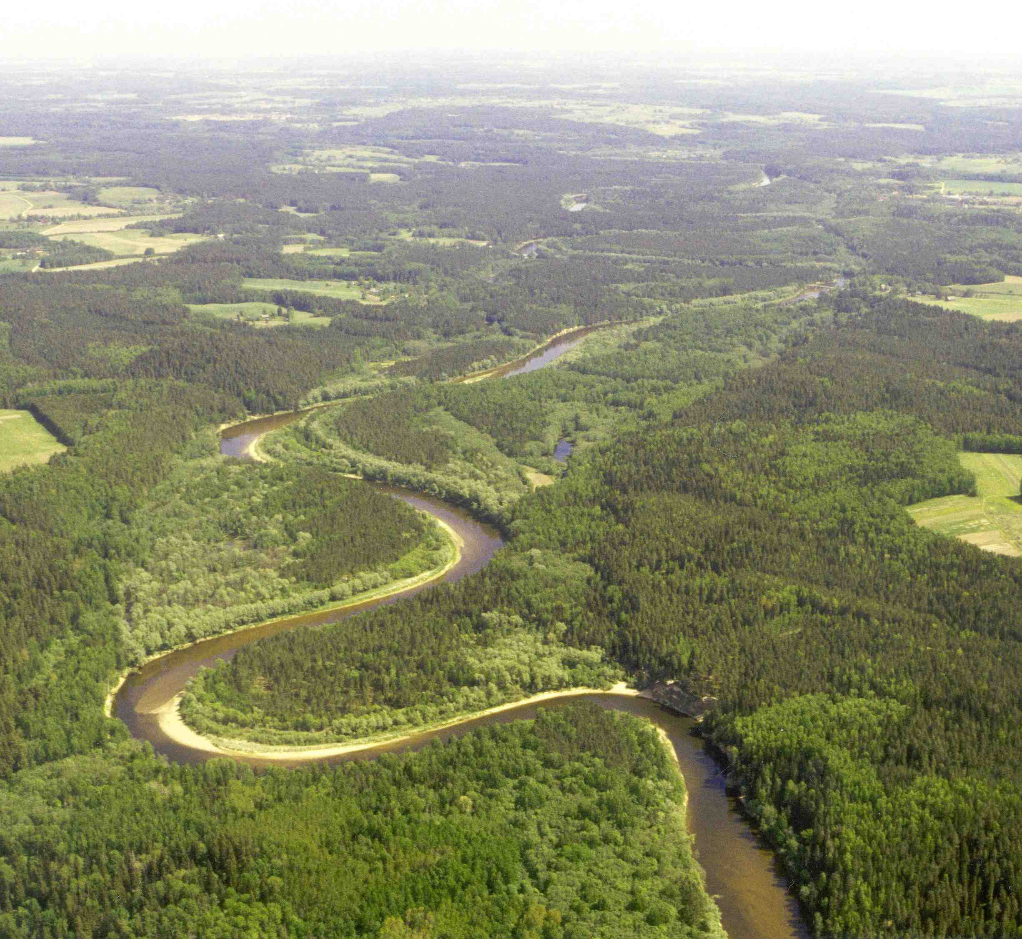
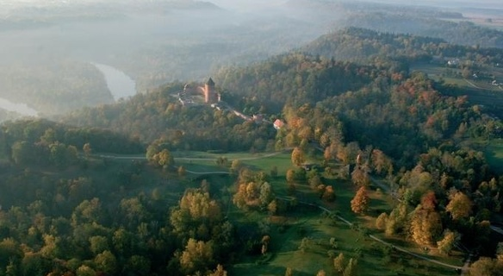
NP Gauja
nejnavštěvovanější přírodní destinací v Lotyšsku.
Rozkládá se mezi městy Sigulda a Valmiera.
Nejzajímavější částí parku jsou malebné a zalesněné meandry řeky Gauji, která je nejdelší řekou celé země.
Údolí řeky Gauja je na lotyšské poměry nezvykle hluboko zaříznuté. Výškové rozdíly dosahují až 85 metrů.
Siguldu spojuje s protějším břehem řeky přes 1 km dlouhá lanovka, visící 40 metrů nad hladinou Gauji.

Slide 17
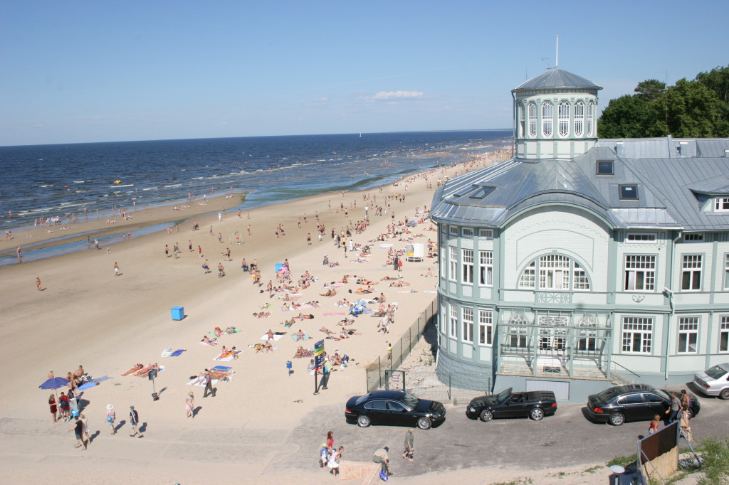
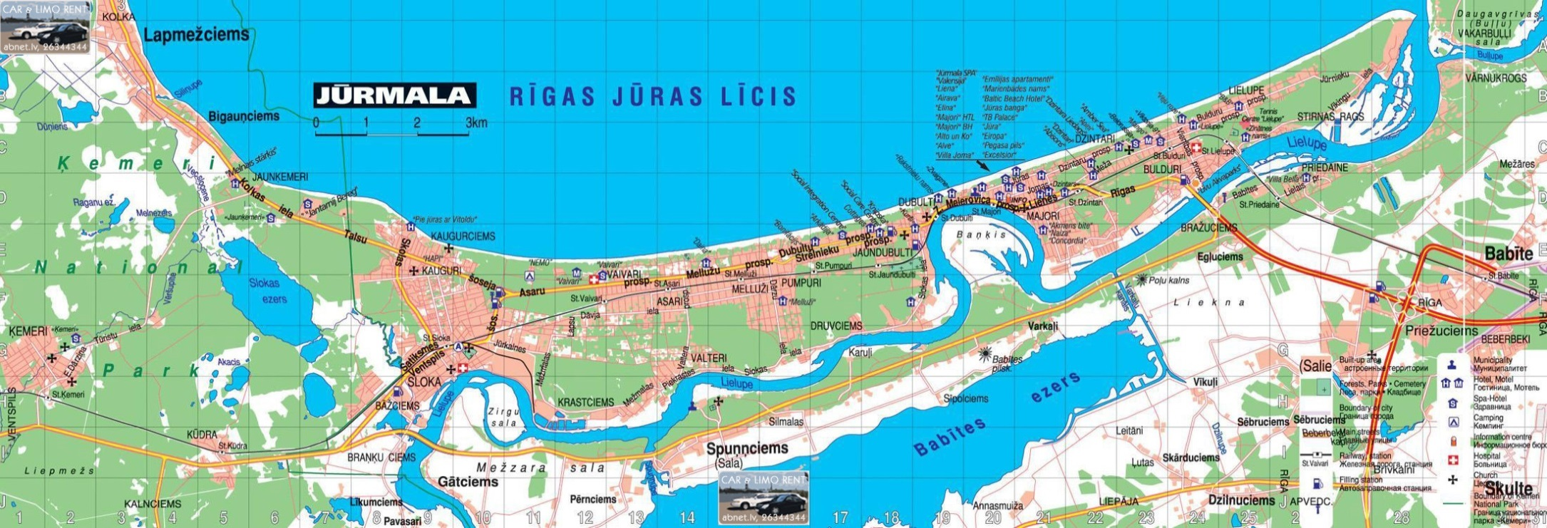
Letovisko Jūrmala

Slide 18
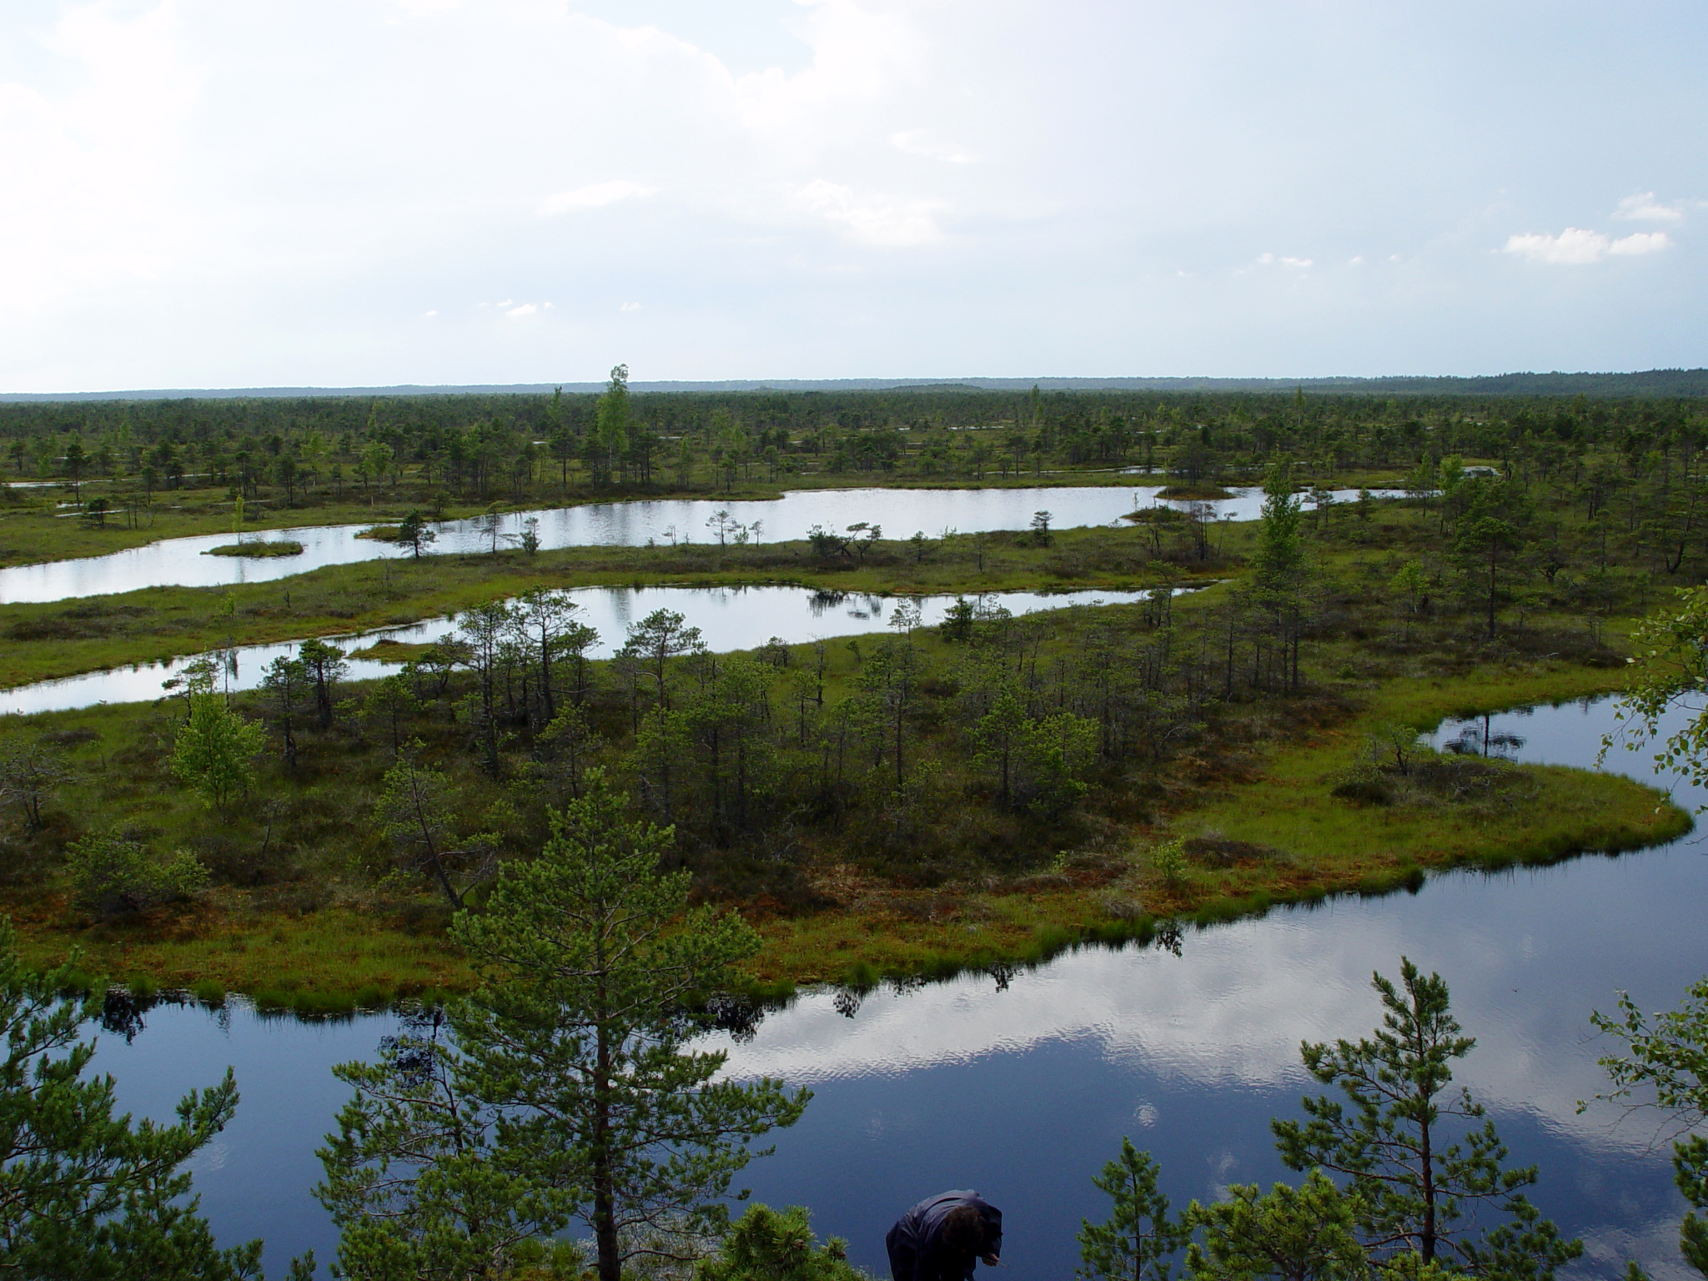
Ķemeri National Park
je třetím největším národním parkem v Lotyšsku
Pro park jsou charakteristické především rozsáhlé plochy rozmanitých, jen málo pozměněných mokřadů – vrchovišť a slatinišť a lagunových jezer.
Minerální vody a léčivé bahno, které zde vznikají, umožnily například velkoplošný rozvoj lázeňského průmyslu.

Slide 19
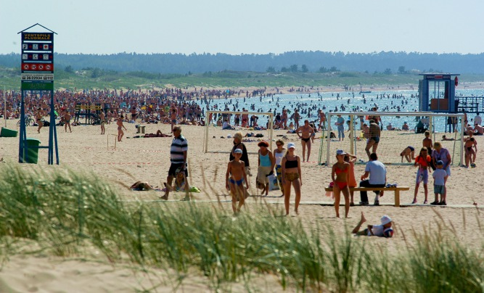
Ventspils

Slide 20
Estonsko
Estonsko je počtem obyvatel (1,4 milionu) i rozlohou (45 100 m²) nejmenší z pobaltských republik.
Hlavním městem země je Tallinn s necelým půl miliónem obyvatel.
Pobřeží Estonska je velmi členité s mnoha ostrovy, které zabírají cca 1/10 plochy země.
Estonsko je nížinatá země a jeho průměrná nadmořská výška činí 50 m
Estonské území bylo v minulosti několikrát přerozdělováno a podmaňováno jinými národy (Kyjevská Rus, Dánsko, Švédsko, němečtí rytíři, Rusko, Německo, SSSR), což mělo značný vliv na jeho vývoj a také kulturu.

Slide 21
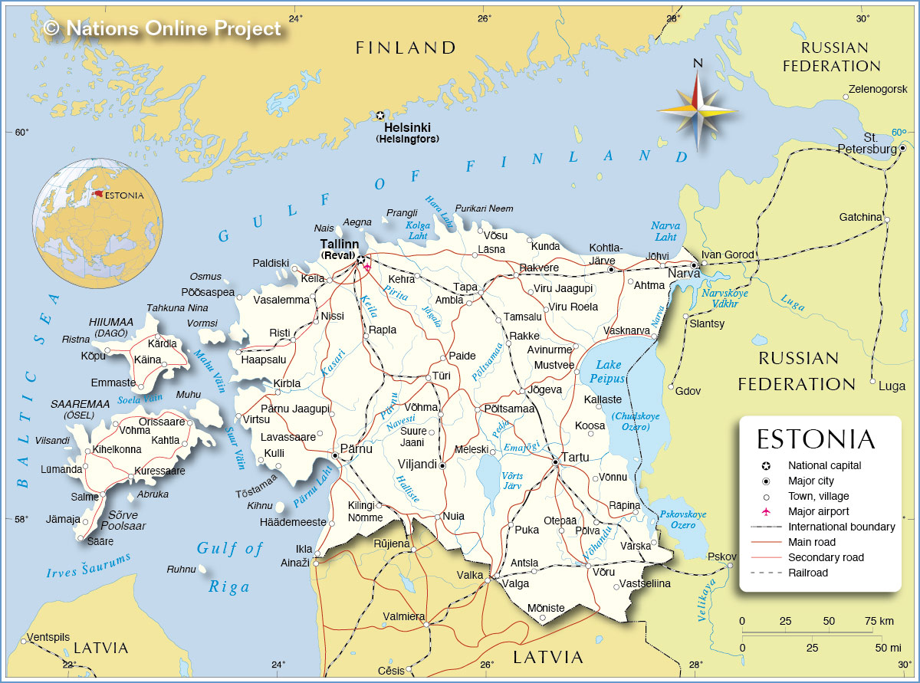

Slide 22
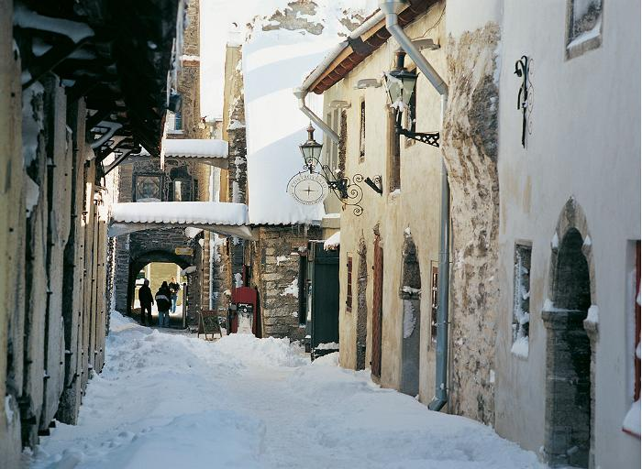
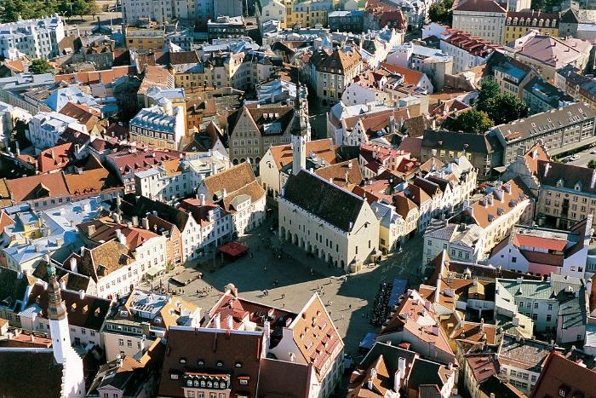
Tallin

Slide 23
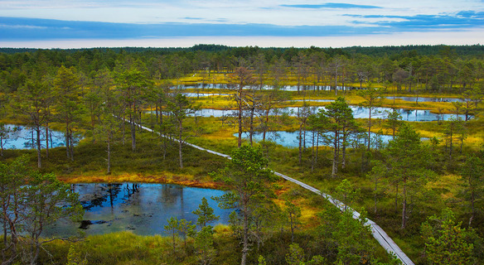
národní park Lahemaa
jeden z největších a nejznámějších estonských národních parků.
najdeme tu hluboké smíšené lesy i bažiny, jakoby zapomenuté rybářské vesničky i bývalá panská sídla místní aristokracie (malebná krajina)
Severní část parku leží u pobřeží Finského zálivu a tvoří ho čtyři poloostrovy.
Pobřeží této oblasti pokrývá hořčicově žlutý písek a hustý rákosový porost.
Lze tu spatřit srnky, losy, kuny i lišky, při větším štěstí i bobry, jeřáby, bílé a černé čápy.
patří k oblíbeným lokalitám rybářů.

Slide 24
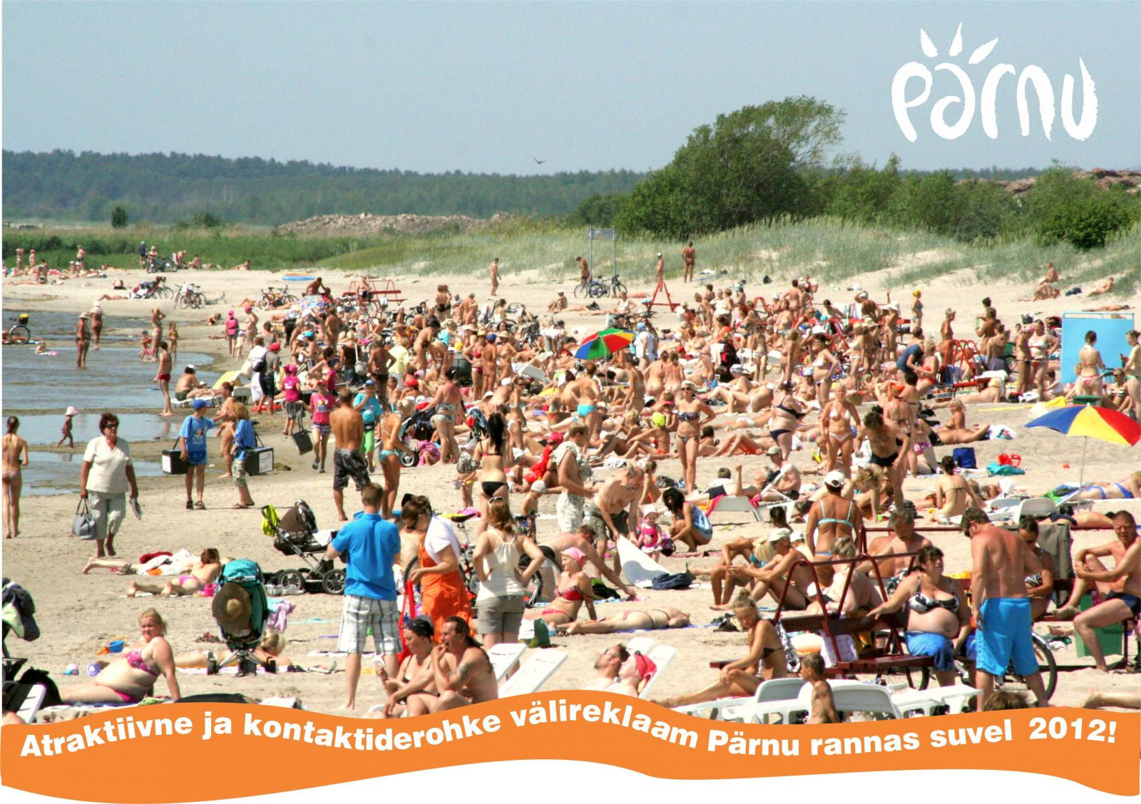

Slide 25
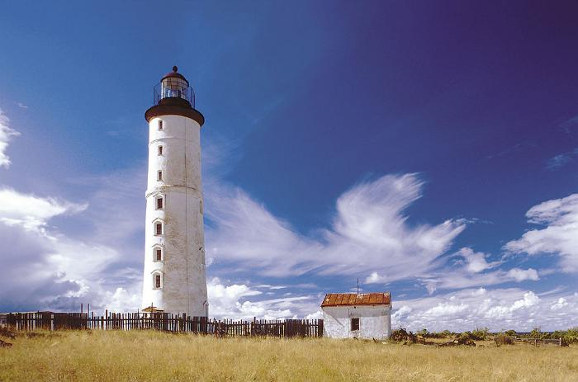
Vilsandi National Park

Slide 27
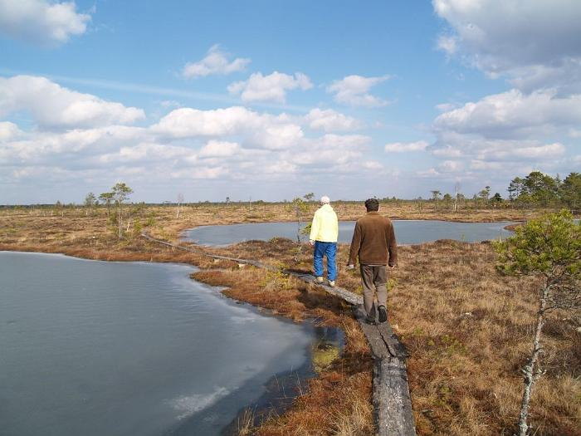
Soomaa National Park

Slide 28
Bulharsko
Ve srovnání s Českou republikou je rozlohou o dvě pětiny větší republikou.
V současné době žije v Bulharsku 7,5 mil. obyvatel, hustota zalidnění je poměrně nízká kolem 72 obyv./km²
Rozhodujícím lokalizačním faktorem jsou přírodní podmínky. I přes relativně velkou geografickou odlehlost má Bulharsko dobrý potenciál pro přímořský cestovní ruch.
Druhým významným prvkem přírodních předpokladů cestovního ruchu jsou horské oblasti.
Kulturně-historické památky nedosahují úrovně přírodních předpokladů. Přesto v zemi nalezneme bohatou směsici památek ovlivněnou kulturními vlivy původních vládců (antická a thrácká, řecko-byzantská, osmanská kultura).

Slide 29
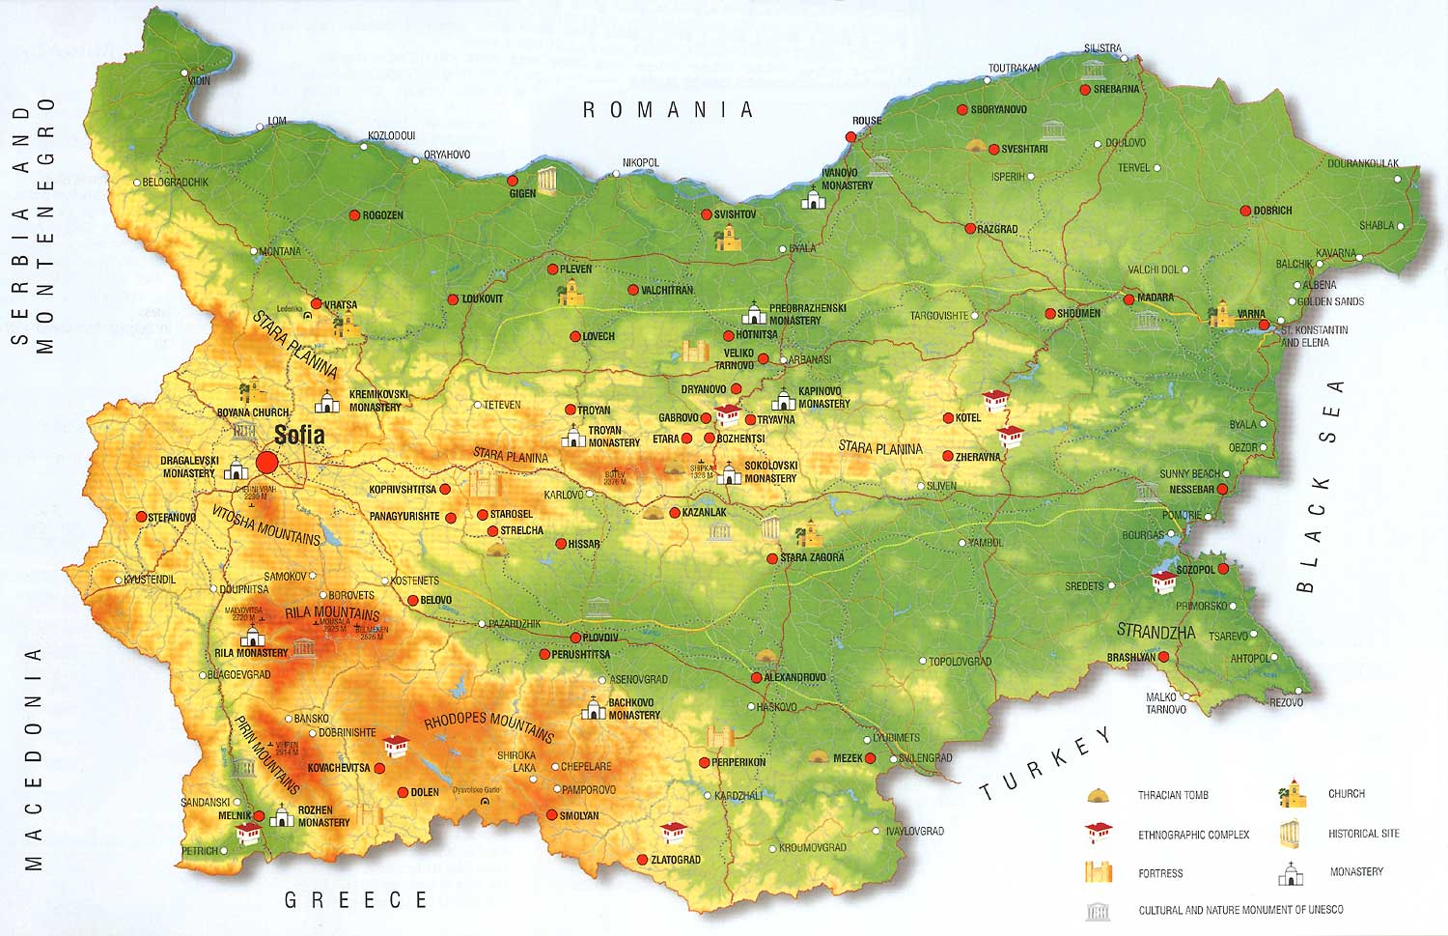

Slide 30
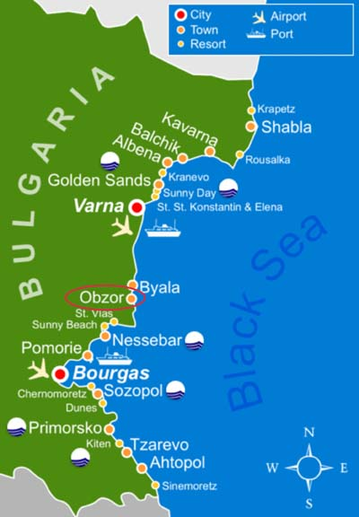

Slide 31
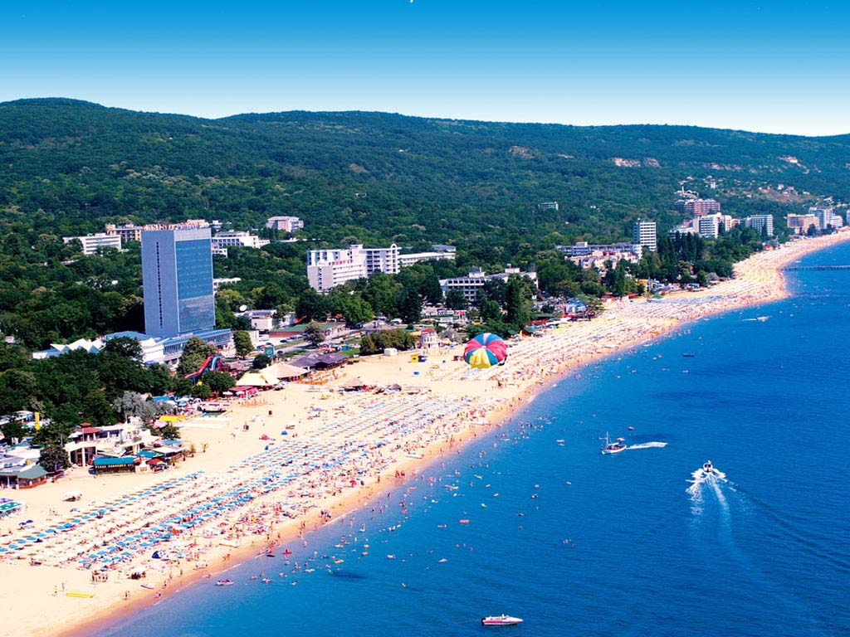
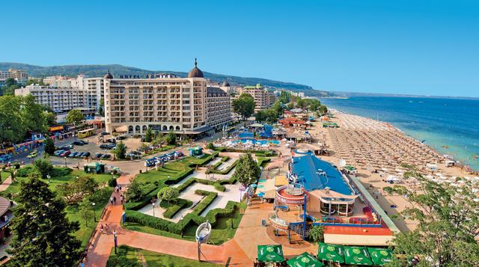
Zlaté Písky

Slide 32
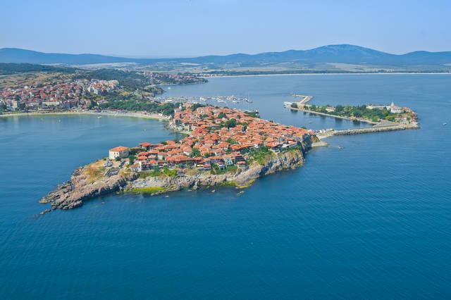
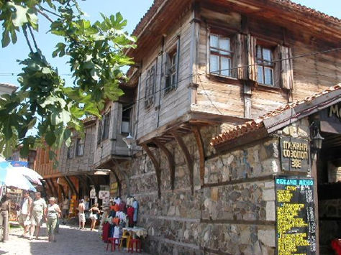
Sozopol

Slide 33
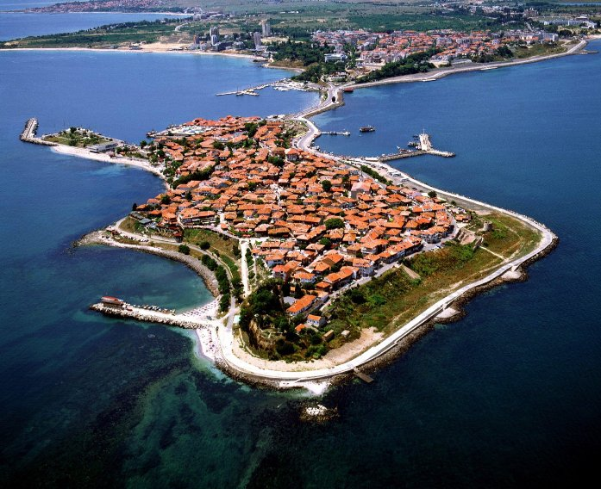
Nesebar

Slide 34
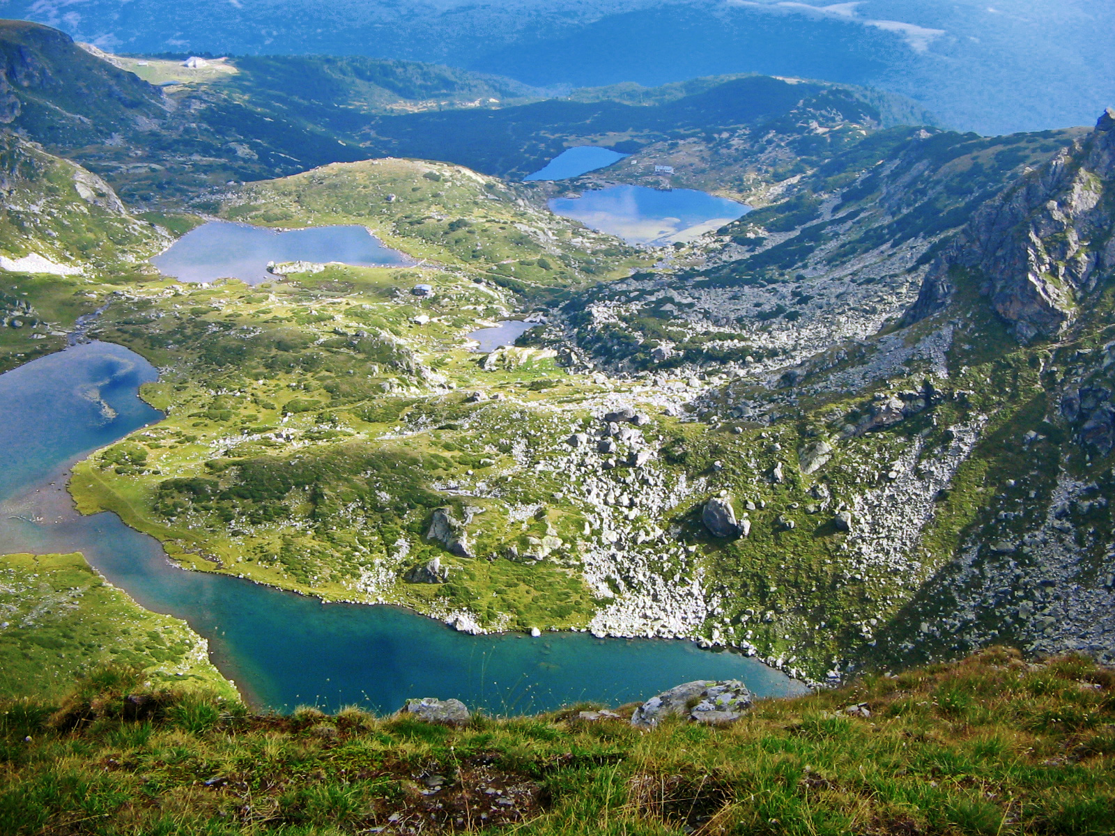
Rila

Slide 35
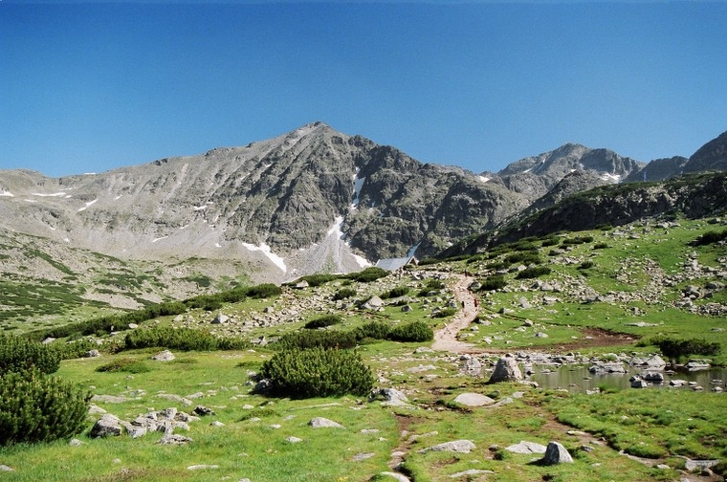
Musala

Slide 36
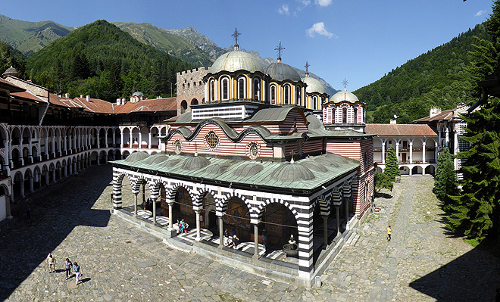

Slide 37
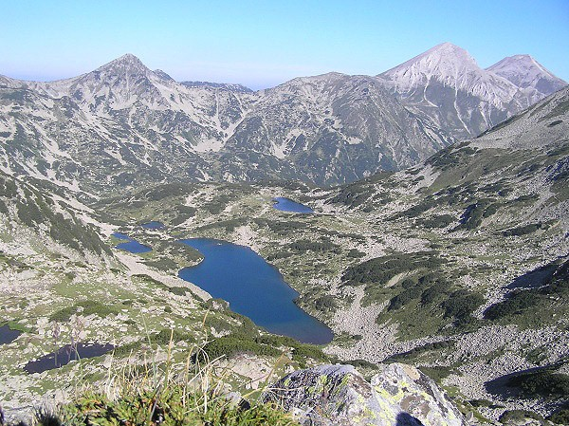

Slide 38
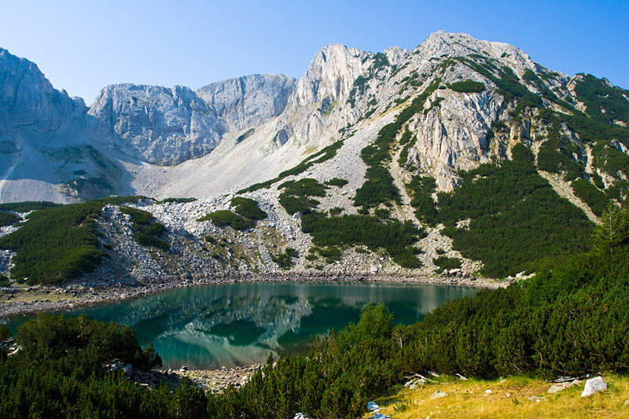

Slide 39
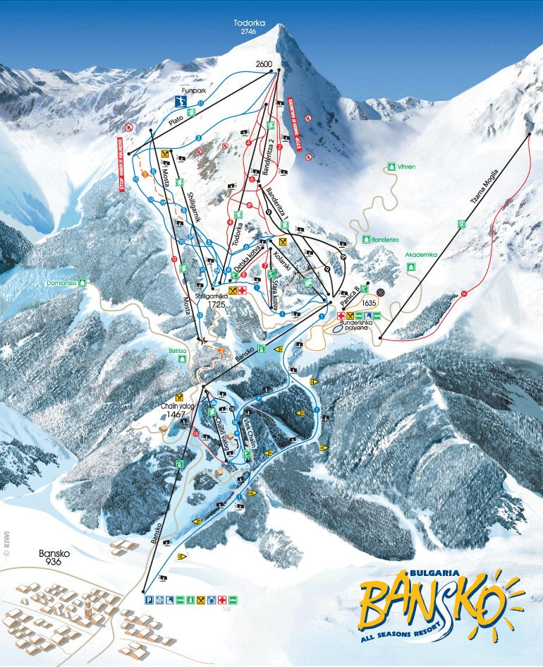

Slide 40
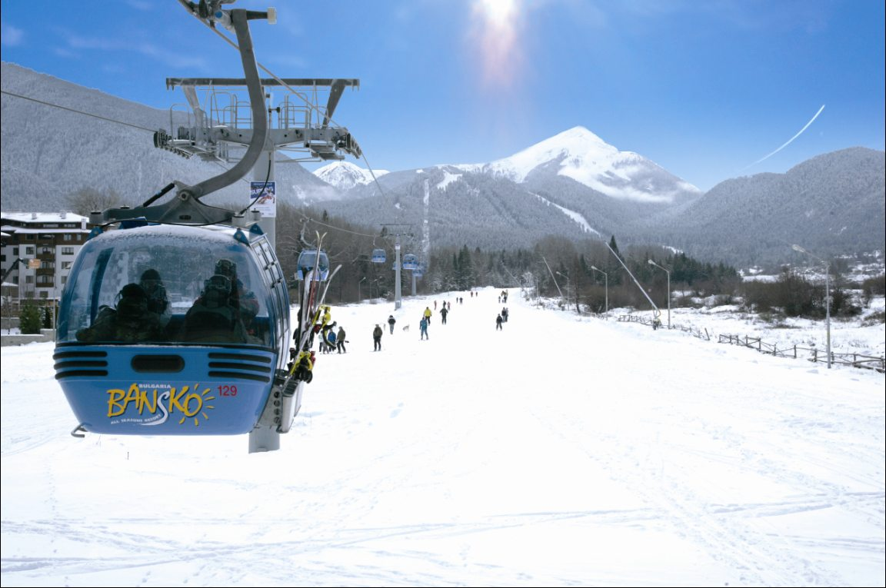

Slide 41
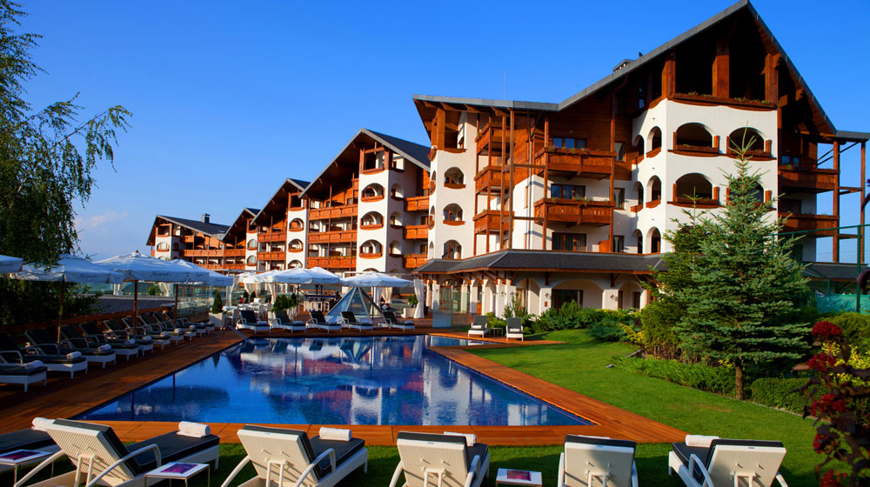

Slide 42
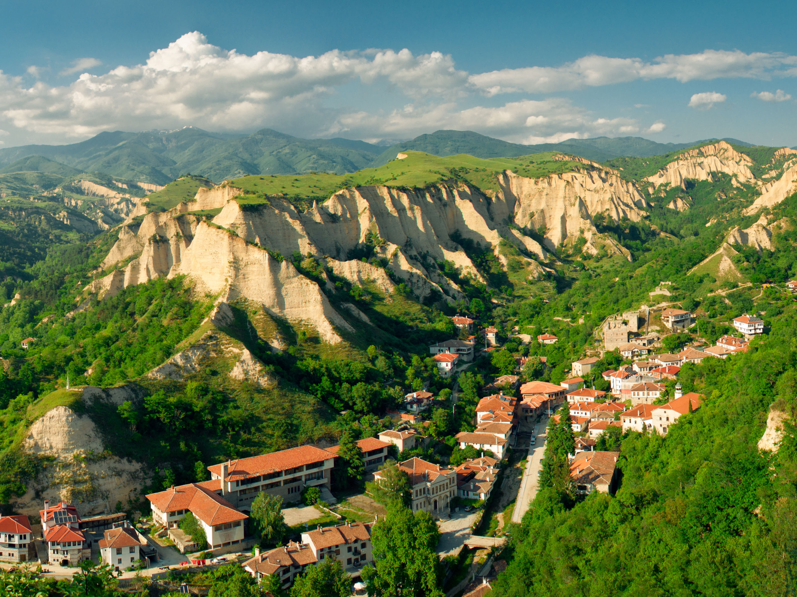

Slide 43
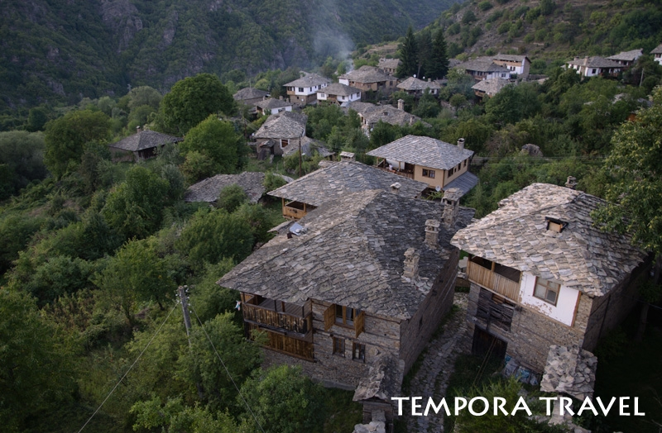
Kovachevica

Slide 44
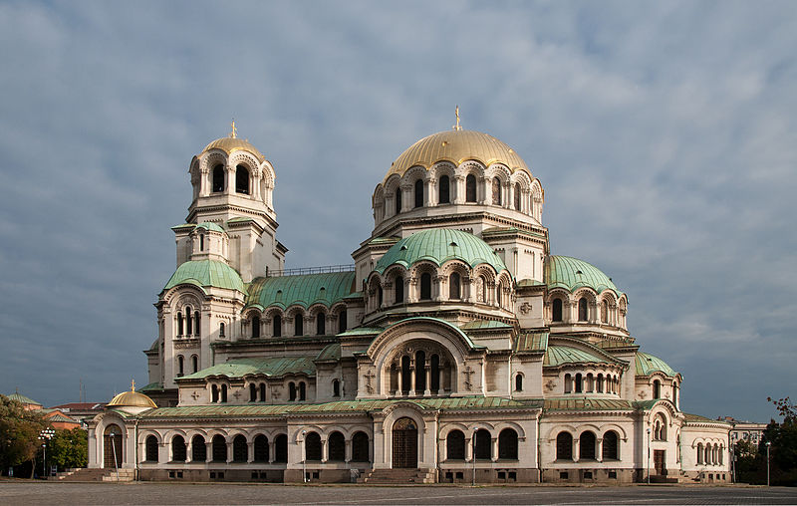
Chrám Alexandra Něvského

Slide 45
Rumunsko
celkový počet obyvatel Rumunska činí 21,6 mil. obyvatel,
hustota zalidnění je nižší než v České republice
Rumunsko má v podstatě příznivé přírodní předpoklady pro rozvoj cestovního ruchu. Disponuje jak mořským pobřežím (Černé moře), tak rozlehlým pohořím (Karpaty).
Přírodní bohatství země je chráněno v 8 národních (např. Retezat, Rodna, Maramureş, Calimani) a 4 přírodních parcích (Apuseni, Ceahlau).
Kulturně-historický potenciál země je povětšinou malý. Výjimkou jsou historická města, z nichž některá jsou na seznamu UNESCO. Jde například o historické centrum města Sighişoara, středověké město Sibiu či Temešvár (vlivy západoevropské kultury) a Brašov.

Slide 46
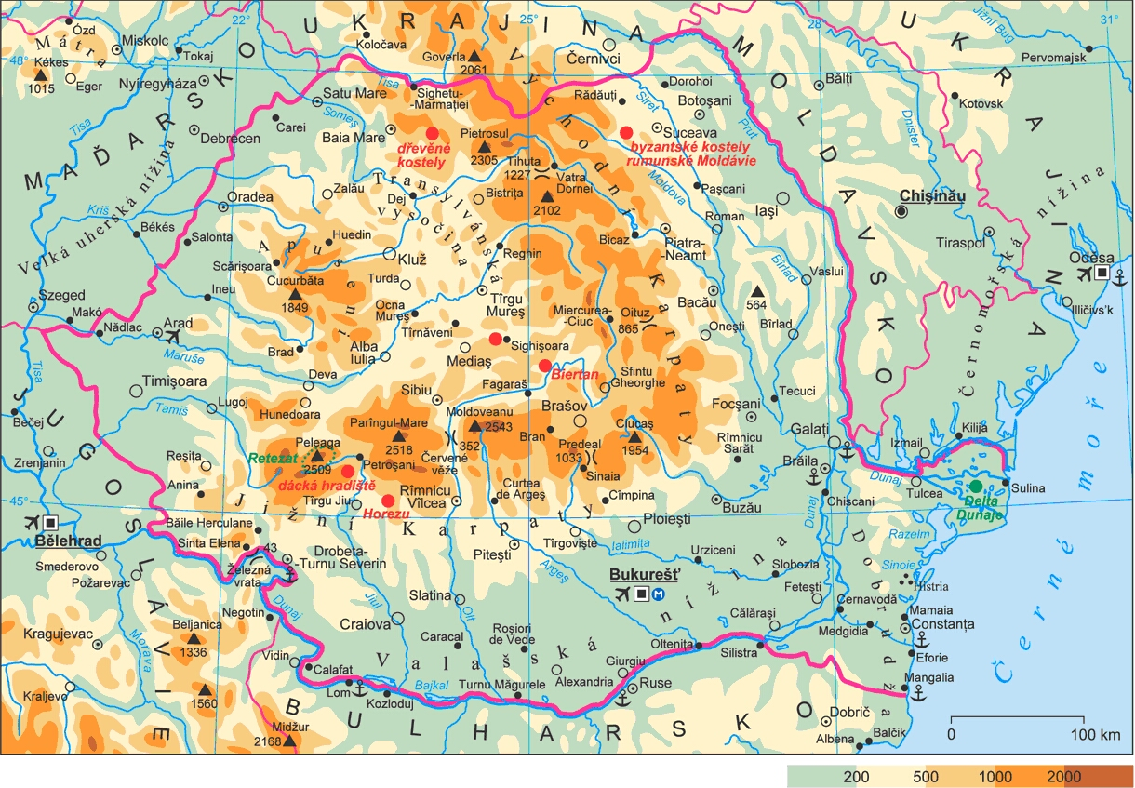

Slide 47
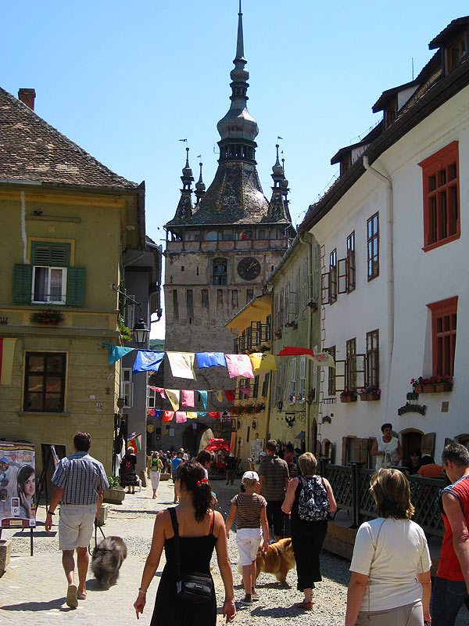
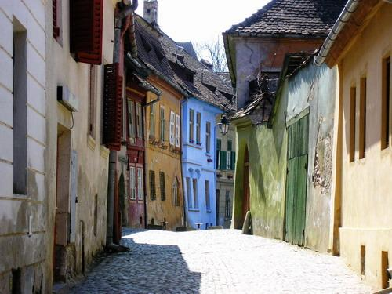
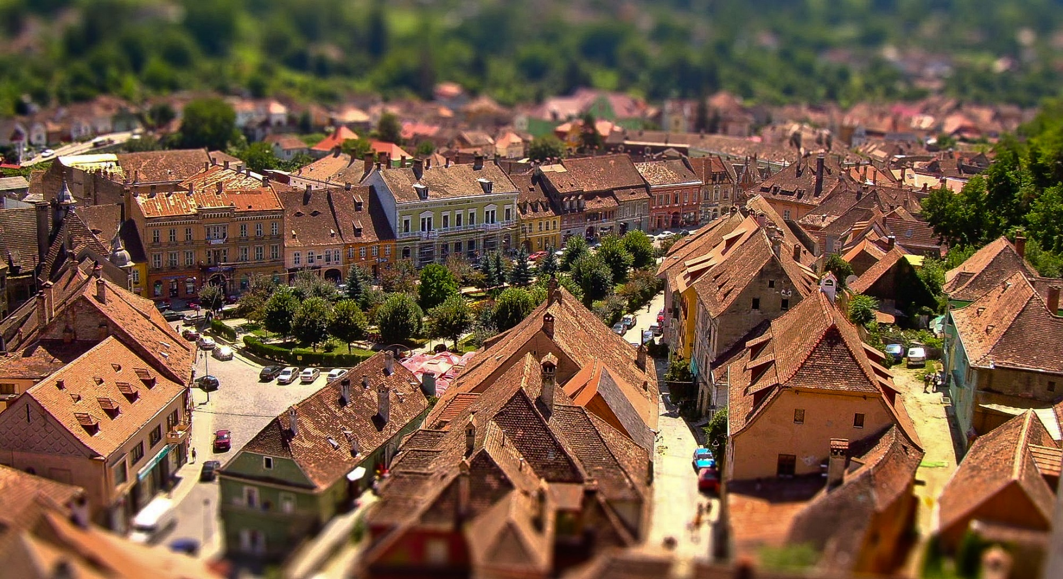
Sighişoara
Segešvár

Slide 48
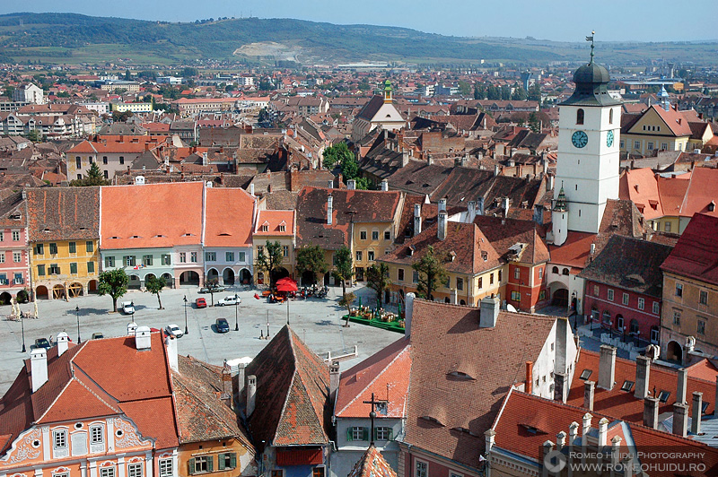
Sibiu

Slide 49
Brašov

Slide 52
Mamaia

Slide 53
Eforie Nord a Sud

Slide 54
Mangalia

Slide 56
Fagaraš

Slide 58
Notes:
Sedmihradsko, neboli transilvánie

Slide 59
Rodna

Slide 60
Apuseni

